Slide 1
Koa V2
Koa，下一代 Node.js web 框架

Slide 2
koa 简介
由 Express 原班人马打造的 koa，致力于成为一个更小、更健壮、更富有表现力的 Web 框架。使用 koa 编写 web 应用，通过组合不同的 generator，可以免除重复繁琐的回调函数嵌套，并极大地提升常用错误处理效率。Koa 不在内核方法中绑定任何中间件，它仅仅提供了一个轻量优雅的函数库，使得编写 Web 应用变得得心应手。

Slide 3
安装
npm install koa@next
注意:node 版本需要v4.0.0以上

Slide 4
最简单的应用
文件地址:index_simple.js npm启动命令:npm run simple

Slide 5
Node中的response/request
request
response 文件地址:index_rr.js npm启动命令:npm run rr

Slide 6
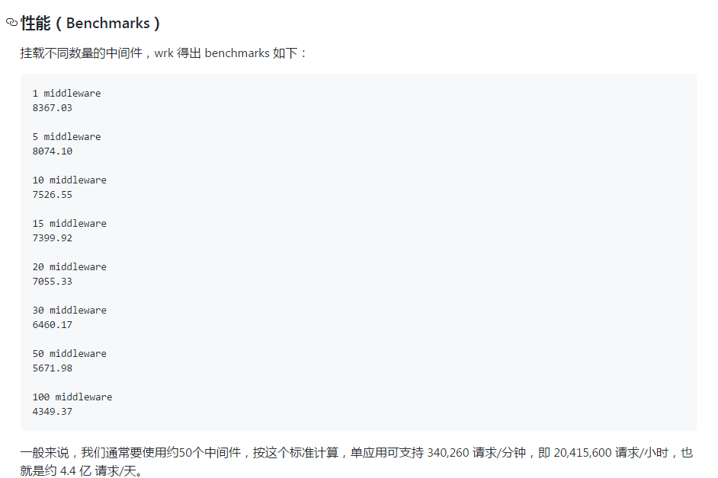

Slide 7
Node服务端渲染(koa-views中间件)
文件地址:index_view.js npm启动命令:npm run view

Slide 8
koa-router(中间件)
文件地址:index_router.js npm启动命令:npm run router

Slide 9
连接MySql数据库
自定义中间件 （连接Mysql）
文件地址:index_mysql.js npm启动命令:npm run mysql

